Slide 1
Χρήση Ηλεκτρονικών Εργαλείων για την Εκπόνηση Έρευνας και τη Συγγραφή Διπλωματικής Εργασίας

Slide 2
ΠΕΡΙΓΡΑΜΜΑ ΠΑΡΟΥΣΙΑΣΗΣ
Λογοκλοπή
Συστήματα βιβλιογραφικών αναφορών
Το εργαλείο διαχείρισης βιβλιογραφικών αναφορών Mendeley
Διαχείριση βιβλιογραφικών αναφορών με τις ενσωματωμένες δυνατότητες του Word

Slide 3
ΛΟΓΟΚΛΟΠΗ

Slide 4
ΤΙ ΕΙΝΑΙ ΛΟΓΟΚΛΟΠΗ ΚΑΙ ΑΠΟΦΥΓΗ ΤΗΣ
Η λογοκλοπή είναι η χρήση των ιδεών και των λέξεων τρίτων χωρίς αυτή να συνοδεύεται από ξεκάθαρη αναγνώριση μέσα στο κείμενο μιας μελέτης/εργασίας και στη λίστα της βιβλιογραφίας
Η χρήση των ιδεών τρίτων είναι ένα σημαντικό μέρος της ακαδημαϊκής εργασίας και προσδίδει ποιότητα και αξία στην εργασία. Θεωρείται λογοκλοπή μόνο όταν δεν μνημονεύεται/αναγνωρίζεται κατάλληλα και επαρκώς η αρχική πηγή. Υπάρχουν πολλοί τρόποι αναγνώρισης πηγών.
ΤΥΠΟΙ ΛΟΓΟΚΛΟΠΗΣ:
Η λογοκλοπή ολόκληρης πηγής - Ο φοιτητής «βάζει» το όνομα του σε μια εργασία που την έχει γράψει κάποιος άλλος.
Η μερική αντιγραφή- Η αντιγραφή παραγράφου, πίνακα, φωτογραφίας από μια πηγή χωρίς την αναγνώριση της πηγής στο κυρίως κείμενο και στην τελική βιβλιογραφία.
Η μη αναγνώριση της κύριας πηγής αλλά μόνο των δευτερογενών αναφορών που χρησιμοποιήθηκαν από ένα συγγραφέα/site κλπ.

Slide 5
ΚΡΙΤΗΡΙΑ ΒΑΘΜΟΛΟΓΗΣΗΣ ΔΙΠΛΩΜΑΤΙΚΗΣ ΕΡΓΑΣΙΑΣ
Σαφήνεια και πρωτοτυπία στην ανάλυση με κατάλληλο αριθμό λέξεων
Ανάλυση και κριτική σκέψη και όχι απλή επανάληψη σημειώσεων/πηγών => χαμηλό σκορ στο TurnItIn
Σύνδεση της θεωρίας με παραδείγματα
Χρήση ακαδημαϊκών πηγών για την υποστήριξη επιχειρημάτων
Σωστή χρήση των βιβλιογραφικών αναφορών

Slide 6
ΚΑΚΗ ΑΚΑΔΗΜΑΪΚΗ ΠΡΑΚΤΙΚΗ
Η χρήση πλήθους ιδεών και αυτολεξεί παραπομπών από πηγές ώστε το μεγαλύτερο μέρος της εργασίας να είναι μην είναι «δικό σας» - ακόμα και αν υπάρχει αναφορά στις πηγές αυτές.
Οι εργασίες με υψηλό ποσοστό ομοιότητας από το λογισμικό TurnItIn θα ελέγχονται από τον διδάσκοντα για την σοβαρότητα του προβλήματος.

Slide 7
ΣΥΣΤΗΜΑΤΑ ΒΙΒΛΙΟΓΡΑΦΙΚΩΝ ΑΝΑΦΟΡΩΝ

Slide 8
ΧΡΗΣΗ ΣΥΣΤΗΜΑΤΟΣ ΑΝΑΦΟΡΩΝ
Οι παραπομπές εντός του κειμένου, συνήθως με χρήση παρενθέσεων, όπου αναφέρεται η πηγή από την οποία έχει αντληθεί η πληροφορία
Τα στοιχεία που καταγράφονται είναι συνήθως, ο συγγραφέας και η χρονολογία (author/date system)
Τα πιο διαδεδομένα συστήματα αναφορών είναι τα εξής:
Harvard
American Psychological Association
Vancouver
IEEE κλπ

Slide 9
ΧΡΗΣΗ ΣΥΣΤΗΜΑΤΟΣ ΑΝΑΦΟΡΩΝ (3)
Παραδείγματα χρήσης των συστημάτων Harvard και American Psychological Association (APA)
Harvard
Για 1 συγγραφέα: (Μπιτσάνη, 2002)
Για περισσότερους (Μπιτσάνη et al., 2002)
Στη λίστα αναφορών τα πιο πάνω γίνονται:
Μπιτσάνη, Ε. (2002)
Μπιτσάνη, Ε., Σωτηρόπουλος, Δ., and Τσέκος, Θ. (2002)
American Psychological Association
Για 1 συγγραφέα: (Μπιτσάνη, 2002)
Για περισσότερους (Μπιτσάνη, Σωτηρόπουλος & Τσέκος, 2002)
Στη λίστα αναφορών τα πιο πάνω γίνονται:
Μπιτσάνη, Ε. (2002)
Μπιτσάνη, Ε., Σωτηρόπουλος, Δ., & Τσέκος, Θ. (2002)

Slide 10
ΧΡΗΣΗ ΣΥΣΤΗΜΑΤΟΣ ΑΝΑΦΟΡΩΝ (3)
Επομένως γίνεται σαφές ότι η μορφή της αναφοράς εξαρτάται από:
Το σύστημα αναφοράς που έχει επιλεγεί
Το είδος της αναφερόμενης εργασίας:
Άρθρο σε περιοδικό
Βιβλίο
Δημοσίευση σε συνέδριο
Διαδικτυακή πηγή κλπ
Το πλήθος των συγγραφέων
Τη θέση της αναφοράς:
Εντός του κειμένου
Στη λίστα αναφορών στο τέλος του κειμένου

Slide 11
ΟΡΘΟΣ ΤΡΟΠΟΣ ΧΡΗΣΗΣ ΤΗΣ ΒΙΒΛΙΟΓΡΑΦΙΑΣ
Η βασική αρχή είναι:
Μέσα στο κείμενο της εργασίας, σε κάθε σημείο που χρησιμοποιούμε ένα τμήμα κειμένου από κάποια πηγή, πρέπει να αναφέρουμε την πηγή αυτή (πχ. όνομα συγγραφέα, έτος δημοσίευσης)
Στο τέλος της εργασίας, παρατίθεται λίστα με κάθε βιβλιογραφική πηγή που χρησιμοποιήθηκε (με συγκεκριμένο τρόπο)
Οι αναφορές πηγών μέσα στο κείμενο και η λίστα βιβλιογραφικών πηγών, πρέπει να συμπίπτουν. Δηλαδή χρειάζεται προσοχή ώστε:
να μην περιλαμβάνονται στο κείμενο της εργασίας αναφορές που δεν περιλαμβάνονται στο τέλος στην λίστα βιβλιογραφικών πηγών, και αντίστροφα,
να μην αναφέρεται στην λίστα βιβλιογραφικών πηγών κάποια πηγή η οποία δεν εμφανίζεται κάπου μέσα στο κείμενο

Slide 12
ΣΥΜΠΕΡΑΣΜΑ
Ο συγγραφέας μιας εργασίας θα πρέπει να προσέξει:
Την ενιαία μορφή της αναφορά των πηγών σε όλη την έκταση του κειμένου
Τη συμπερίληψη των πηγών τόσο εντός όσο κι στο τέλος του κειμένου
Οι πηγές εντός του κειμένου θα πρέπει να είναι ίδιου πλήθους με τις πηγές στο τέλος του κειμένου
Ίσως φαντάζουν απλά και λίγα
Για ένα κείμενο 80 περίπου σελίδων και 30-40 αναφορών είναι ένας επιπλέον φόρτος εργασίας έως και σταυρόλεξο για δυνατούς λύτες

Slide 13
ΕΦΑΡΜΟΓΕΣ ΔΙΑΧΕΙΡΙΣΗΣ ΒΙΒΛΙΟΓΡΑΦΙΚΩΝ ΑΝΑΦΟΡΩΝ
Οι εφαρμογές διαχείρισης βιβλιογραφικών αναφορών βοηθούν:
Στη συγκέντρωση βιβλιογραφικών αναφορών από βάσεις βιβλιογραφικών δεδομένων και ιστοσελίδες
Στη δημιουργία βιβλιογραφικών αναφορών για τα κείμενα
Στην οργάνωση των βιβλιογραφικών αναφορών
Στην τήρηση σημειώσεων επί των αναφορών και την αποθήκευσή τους σε μια συλλογή βιβλιογραφικών αναφορών
Στην αποθήκευση και οργάνωση PDFs, screenshots, γραφημάτων, εικόνων και άλλων αρχείων για μια εργασία
Στην παράθεση των βιβλιογραφικών αναφορών με ένα δομημένο τρόπο, τη ίδια στιγμή που δημιουργείται μία εργασία

Slide 14
ΕΦΑΡΜΟΓΕΣ ΔΙΑΧΕΙΡΙΣΗΣ ΒΙΒΛΙΟΓΡΑΦΙΚΩΝ ΑΝΑΦΟΡΩΝ
Γιατί είναι απαραίτητες:
Τα εργαλεία βιβλιογραφικής διαχείρισης χρησιμοποιούνται ευρέως από τους ερευνητές για την αποθήκευση, οργάνωση και διαχείριση των αναφορών για ερευνητικές εργασίες, διατριβές, άρθρα περιοδικών και άλλες δημοσιεύσεις.
Πρόκειται για εργαλεία που βοηθούν στον εντοπισμό βιβλιογραφίας, και στην απευθείας αποθήκευση από δικτυακές βάσεις δεδομένων και ιστότοπους
Βοηθούν στην οργάνωση προσωπικών βάσεων δεδομένων βιβλιογραφικές αναφορές
Στην ενσωμάτωση αναφορών στις εργασίες, στη δημιουργία βιβλιογραφίας και στη μορφοποίηση επιλέγοντας την ανάλογη μορφή εμφάνισης (Harvard κλπ.) για την τελική δημοσίευση

Slide 15
ΕΠΙΛΟΓΗ ΕΡΓΑΛΕΙΟΥ ΔΙΑΧΕΙΡΙΣΗΣ ΑΝΑΦΟΡΩΝ
Υπάρχουν διάφορα, ελεύθερα διαθέσιμα, εργαλεία διαχείρισης αναφορών. Κριτήρια επιλογής του καταλληλότερου εργαλείου είναι:
Ο τρόπος πρόσβασης ο οποίος μπορεί να είναι από επιτραπέζιο υπολογιστή και φορητές συσκευές, αν απαιτείτε εγκατάσταση λογισμικού, η συμβατότητα με το λειτουργικό σύστημα που έχουμε και αν έχει δυνατότητα συγχρονισμού.
Το περιεχόμενο που θέλουμε να αποθηκεύσουμε και να διαχειριστούμε: όπως βιβλιογραφικές αναφορές, αρχεία με πλήρες κείμενο, εικόνες, αρχεία ήχου, στιγμιότυπα οθόνης κλπ.
Η δυνατότητα εισαγωγής αναφορών τόσο με αυτόματο όσο και με χειρωνακτικό τρόπο, την αυτόματη εισαγωγή βιβλιογραφικών λεπτομερειών από καταλόγους βιβλιοθηκών, βάσεις δεδομένων, ιστότοπους, κλπ
Το που αποθηκεύονται οι αναφορές, το πόσος δωρεάν αποθηκευτικός χώρος είναι διαθέσιμος και το πόσο κοστίζει ο επιπλέον χώρος

Slide 16
ΕΠΙΛΟΓΗ ΕΡΓΑΛΕΙΟΥ ΔΙΑΧΕΙΡΙΣΗΣ ΑΝΑΦΟΡΩΝ (2)
Κριτήρια επιλογής του καταλληλότερου εργαλείου είναι:
Ο τρόπος οργάνωσης των αναφορών σε συλλογές και υποσυλλογές, η χρήση ετικετών, το φιλτράρισμα, η αναζήτηση στο σώμα του κειμένου
Οι δυνατότητες κοινωνικής δικτύωσης των ερευνητών με την δημιουργία και την συμμετοχή σε ομάδες και διαμοιρασμού αναφορών και εγγράφων
Το αν διαθέτει πρόσθετο παραπομπής για επεξεργαστή κειμένου που βοηθά στη δημιουργία παραπομπών σε κείμενο και παράγει αυτόματα βιβλιογραφία, αν είναι συμβατό με τον επεξεργαστή κειμένου που χρησιμοποιούμε καθώς και τα στυλ αναφοράς που υποστηρίζει
Την βιωσιμότητα. Δεν υπάρχει εγγύηση ότι ένα εργαλείο ελεύθερου λογισμικού θα είναι πάντα διαθέσιμο
Το αν είναι συμβατό με άλλα εργαλεία και βέβαια, αν είναι εύκολο στην χρήση και αν παρέχει υποστηρικτικό υλικό

Slide 17
ΔΙΑΘΕΣΙΜΑ ΕΡΓΑΛΕΙΑ ΔΙΑΧΕΙΡΙΣΗΣ ΑΝΑΦΟΡΩΝ
Λογισμικό | Κόστος | Άδεια | Χαρακτηριστικά
BibDesk | Free | BSD | BibTeX front-end + repository; Cocoa-based; integration with Spotlight
BibSonomy | Free | AGPL, GPL, LGPL^{[2]} | centrally hosted website
JabRef | Free | MIT license | Java BibTeX and BibLaTeX manager
KBibTeX | Free | GNU GPL | BibTeX front-end, using the KDE Software Compilation
Wikindx | Free | ISC license | web-based
Mendeley | Online storage free up to 2 GB / Additional storage space available | proprietary (OS API clients exist) | Account required, Desktop & Web components, Windows, Linux, macOS (not macOS 11 Big Sur)
Zotero | Online storage free up to 300 MB / Additional storage space available | AGPL | Multi-platform desktop version with connectors for Firefox, Chrome and Safari. Web-based access to reference library also available through Zotero.org or through a personal cloud-based database folder on a user's computer (Google Drive, Dropbox, etc.).
Qiqqa | Free, Freemium and Premium versions | Proprietary | From end 2020, Open Source
RefWorks | Institutional subscription | Proprietary | web-based, browser-accessed, Word & Google Docs

Slide 18
ΧΡΗΣΗ ΤΟΥ ΕΡΓΑΛΕΙΟΥ MENDELEY

Slide 19
ΛΟΓΟΙ ΕΠΙΛΟΓΗΣ ΤΟΥ MENDELEY
Το Mendeley είναι μια ευρέως διαδεδομένη διαδικτυακή αλλά και desktop εφαρμογή διαχείρισης βιβλιογραφίας και ταυτόχρονα ένα κοινωνικό δίκτυο ερευνητών, που παρέχει τη δυνατότητα οργάνωσης της βιβλιογραφίας αλλά και διαμοιρασμού βιβλιογραφικών αναφορών και εργασιών ανάμεσα σε ερευνητές
Υποστηρίζεται από έναν από τους μεγαλύτερους εκδοτικούς παγκοσμίως, τον Elsevier
Είναι ελεύθερο λογισμικό
Διαθέσιμο για όλες τις πλατφόρμες (Windows, Linux, Mac)
Υποστηρίζει τους πλέον διαθέσιμους web-browsers

Slide 20
ΧΑΡΑΚΤΗΡΙΣΤΙΚΑ ΤΟΥ MENDELEY
Η εγκατάσταση της εφαρμογής είναι απλή διαδικασία
Για τη λειτουργία του εργαλείου απαιτείται η δημιουργία λογαριασμού
Μέσω του λογαριασμού είναι δυνατή η χρήση του εργαλείου από διαφορετικές υπολογιστικές μονάδες επιτυγχάνοντας όμως συγχρονισμό των δεδομένων μας
Είναι ακριβώς η ίδια λειτουργία με τη χρήση του gmail ή του outlook από οποιοδήποτε μηχάνημα έχοντας πάντα την ίδια – κοινή οπτική

Slide 21
ΧΑΡΑΚΤΗΡΙΣΤΙΚΑ ΤΟΥ MENDELEY (2)
Ουσιαστικά πρόκειται για ένα προσωπικό διαδικτυακό αποθετήριο αναφορών ερευνητικών εργασιών
Η προσθήκη βιβλιογραφικών αναφορών μπορεί να γίνει:
μέσω βιβλιογραφικών βάσεων δεδομένων,
μέσω του αποθετηρίου του Mendeley,
από την αυτόματη αναγνώριση βιβλιογραφικών δεδομένων από μια ιστοσελίδα ή ένα pdf αρχείο ή χειρωνακτικά
Το υλικό που προστίθεται στο προσωπικό αποθετήριό (βλ. λογαριασμό) μας, αποθηκεύεται στο νέφος, και καθίσταται ανακτήσιμο οπουδήποτε και αν βρίσκεται ο χρήστης με τις επισημάνσεις και τα σχόλια που μπορεί να έχουν γίνει

Slide 22
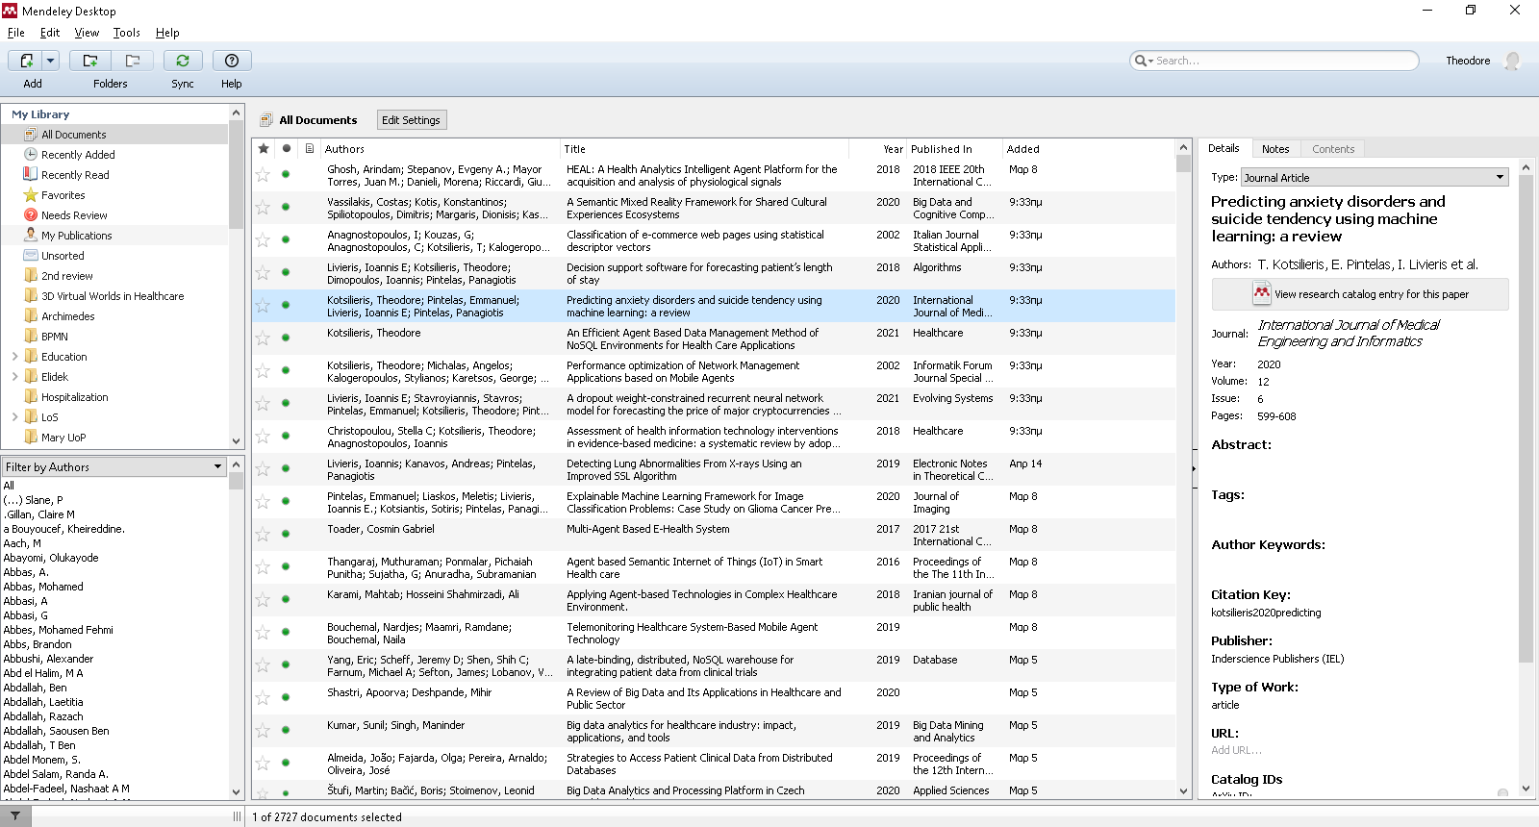
Η ΕΠΙΦΑΝΕΙΑ ΕΡΓΑΣΙΑΣ ΤΟΥ MENDELEY

Slide 23
Η ΕΠΙΦΑΝΕΙΑ ΕΡΓΑΣΙΑΣ ΤΟΥ MENDELEY (2)
Η δομή του Mendeley που έχει εγκατασταθεί στην επιφάνεια εργασίας αποτελείται από τρεις στήλες
Το παράθυρο αριστερά μας επιτρέπει να περιηγηθούμε μέσα από διαφορετικές επιλογές φιλτραρίσματος και προβολής φακέλων στη βιβλιοθήκης μας
Επιλέγοντας διαφορετικούς φακέλους ή ομάδες που περιλαμβάνονται σε αυτή τη στήλη, θα εμφανιστούν στο κεντρικό πλαίσιο οι αντίστοιχες λίστες με καταχωρήσεις που περιέχονται στο φάκελο ή στην ομάδα

Slide 24
Η ΕΠΙΦΑΝΕΙΑ ΕΡΓΑΣΙΑΣ ΤΟΥ MENDELEY (3)
Η δομή του Mendeley που έχει εγκατασταθεί στην επιφάνεια εργασίας αποτελείται από τρεις στήλες
Το παράθυρο αριστερά μας επιτρέπει να περιηγηθούμε μέσα από διαφορετικές επιλογές φιλτραρίσματος και προβολής φακέλων στη βιβλιοθήκης μας
Επιλέγοντας διαφορετικούς φακέλους ή ομάδες που περιλαμβάνονται σε αυτή τη στήλη, θα εμφανιστούν στο κεντρικό πλαίσιο οι αντίστοιχες λίστες με καταχωρήσεις που περιέχονται στο φάκελο ή στην ομάδα

Slide 25
Η ΕΠΙΦΑΝΕΙΑ ΕΡΓΑΣΙΑΣ ΤΟΥ MENDELEY (4)
Το μεσαίο πλαίσιο, εμφανίζει τις βιβλιογραφικές αναφορές του φακέλου που έχουμε επιλέξει

Slide 26
Η ΕΠΙΦΑΝΕΙΑ ΕΡΓΑΣΙΑΣ ΤΟΥ MENDELEY (5)
Επιλέγοντας μία αναφορά στο μεσαίο πλαίσιο, στη δεξιά στήλη εμφανίζονται οι λεπτομέρειες της βιβλιογραφικής αναφοράς τις οποίες μπορούμε να επεξεργαστούμε, κάνοντας κλικ σε επιμέρους πεδία

Slide 27
ΒΙΒΛΙΟΓΡΑΦΙΚΕΣ ΑΝΑΦΟΡΕΣ ΜΕ ΧΡΗΣΗ ΤΟΥ MENDELEY PLUG-IN
Το δημοφιλέστερο χαρακτηριστικό του Mendeley είναι η δυνατότητα εισαγωγής παραπομπών στις εργασίες μας και η δημιουργία βιβλιογραφίας επιλέγοντας μεταξύ χιλιάδων βιβλιογραφικών προτύπων (δηλ. Harvard, APA, IEEE κλπ)
Υπάρχει η δυνατότητα δημιουργίας ad-hoc βιβλιογραφικού προτύπου
Η εισαγωγή υλοποιείται με την χρήση του Citation Plugin το οποίο μπορεί να εγκαταστήσει κανείς μέσα από το μενού των Εργαλεία της desktop εφαρμογής

Slide 28
ΕΙΣΑΓΩΓΗ ΒΙΒΛΙΟΓΡΑΦΙΚΩΝ ΑΝΑΦΟΡΩΝ ΣΤΟ WORD
Για την εισαγωγή βιβλιογραφικών αναφορών στο κείμενο τοποθετούμε τον δείκτη του ποντικιού στο σημείο που επιθυμούμε και επιλέγουμε “Insert Citation” («Εισαγωγή Αναφοράς»)
Στο παράθυρο που αναδύεται παρέχονται διάφορες επιλογές αναζήτησης για τον εντοπισμό στο προσωπικό μας αποθετήριο του Mendeley της επιθυμητής αναφοράς
Επιλέγοντας ΟΚ προστίθεται στο κείμενο
Η μορφή εμφάνισης της αναφοράς ποικίλει ανάλογα με το πρότυπο παραπομπών, που έχουμε επιλέξει

Slide 29
ΕΙΣΑΓΩΓΗ ΒΙΒΛΙΟΓΡΑΦΙΚΩΝ ΑΝΑΦΟΡΩΝ ΣΤΟ WORD (2)

Slide 30
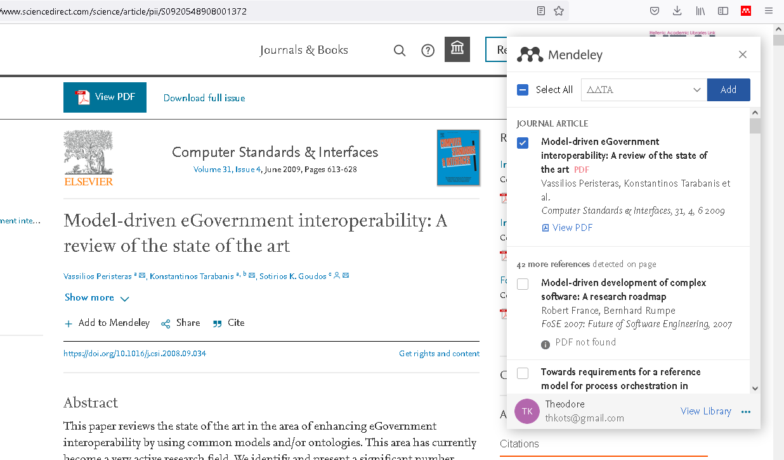
ΕΙΣΑΓΩΓΗ ΒΙΒΛΙΟΓΡΑΦΙΚΩΝ ΑΝΑΦΟΡΩΝ ΣΤΟ WORD (3)

Slide 31
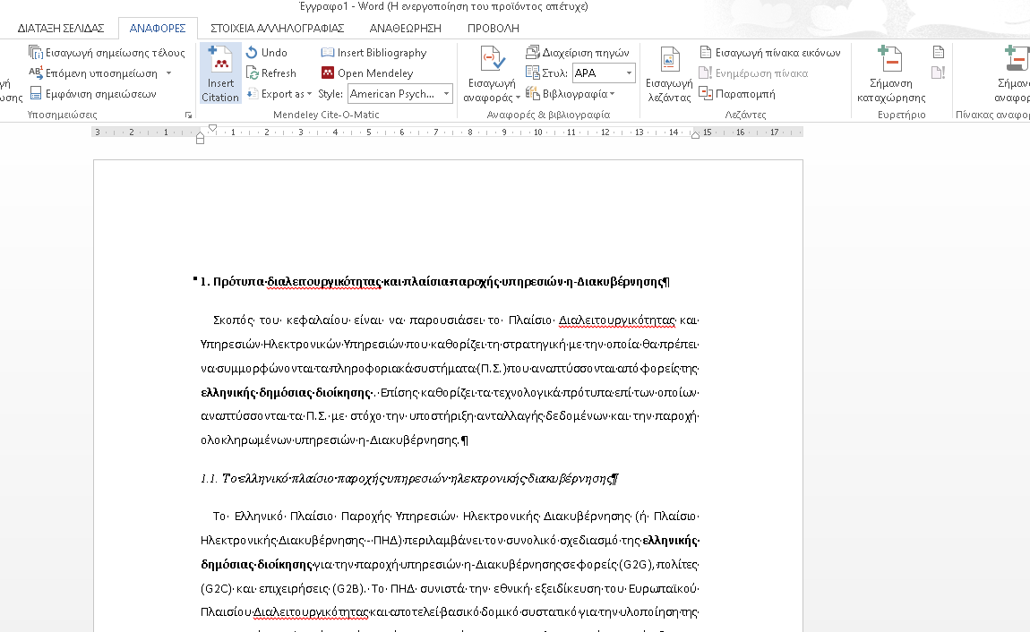
ΕΙΣΑΓΩΓΗ ΒΙΒΛΙΟΓΡΑΦΙΚΩΝ ΑΝΑΦΟΡΩΝ ΣΤΟ WORD (4)

Slide 32
ΕΙΣΑΓΩΓΗ ΒΙΒΛΙΟΓΡΑΦΙΚΩΝ ΑΝΑΦΟΡΩΝ ΣΤΟ WORD (5)

Slide 33
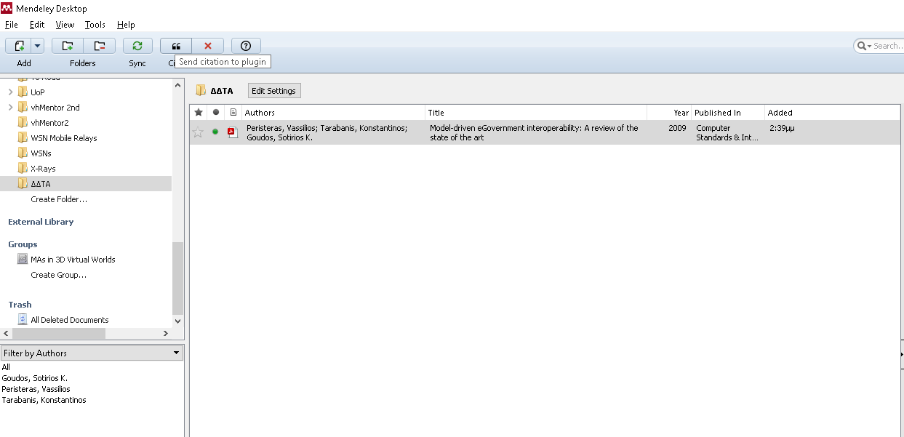
ΕΙΣΑΓΩΓΗ ΒΙΒΛΙΟΓΡΑΦΙΚΩΝ ΑΝΑΦΟΡΩΝ ΣΤΟ WORD (6)

Slide 34
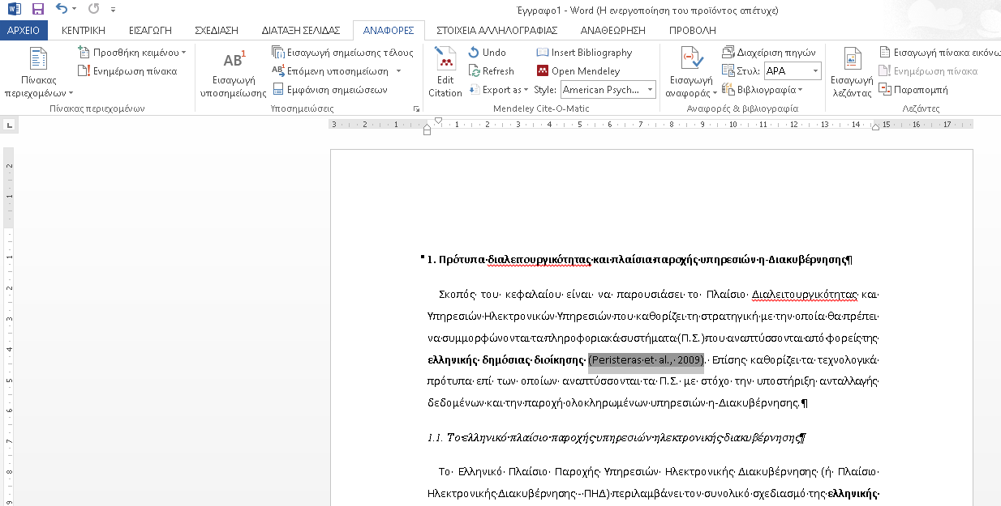
ΕΙΣΑΓΩΓΗ ΒΙΒΛΙΟΓΡΑΦΙΚΩΝ ΑΝΑΦΟΡΩΝ ΣΤΟ WORD (7)

Slide 35
ΕΙΣΑΓΩΓΗ ΒΙΒΛΙΟΓΡΑΦΙΑΣ ΣΤΟ WORD

Slide 36
ΕΙΣΑΓΩΓΗ ΒΙΒΛΙΟΓΡΑΦΙΑΣ ΣΤΟ WORD (2)

Slide 37
ΔΙΑΧΕΙΡΙΣΗ ΒΙΒΛΙΟΓΡΑΦΙΚΩΝ ΑΝΑΦΟΡΩΝ ΜΕ ΤΟ WORD
Προσθήκη ή αλλαγή πηγών, παραπομπών και βιβλιογραφιών

Slide 38
Ορισμένα στοιχεία για τη διαχείριση πηγών στο Word
Για να προσθέσετε μια παραπομπή, μια λίστα έργων που αναφέρονται ή μια βιβλιογραφία, πρέπει να προσθέσετε μια πηγή στο έγγραφό σας
Αφού προστεθούν οι πηγές, μπορεί να δημιουργηθεί αυτόματα μια λίστα βιβλιογραφικών αναφορών με βάση τις πληροφορίες αυτών των πηγών
Κάθε φορά που δημιουργείτε μια νέα πηγή, οι πληροφορίες της πηγής αποθηκεύονται στον υπολογιστή μας (και μόνο – διαφορετικό μοντέλο από το Mendeley)
Με τη χρήση της Διαχείρισης πηγών μπορείτε να βρείτε και να χρησιμοποιήσετε ξανά μια πηγή που έχετε δημιουργήσει, ακόμη και πηγές σε άλλα κείμενα

Slide 39
Δημιουργία πηγής
Για να προσθέσετε μια παραπομπή στο έγγραφό σας, πρέπει πρώτα να προσθέσετε την πηγή που χρησιμοποιήσατε
Στην καρτέλα Αναφορές, κάντε κλικ στο βέλος δίπλα στην επιλογή Στυλ βιβλιογραφίας και κάντε κλικ στο στυλ που θέλετε να χρησιμοποιήσετε για την αναφορά και την πηγή. Για παράδειγμα, στα έγγραφα κοινωνικών επιστημών χρησιμοποιείται συχνά το στυλ Harvard ή APA για αναφορές και πηγές

Slide 40
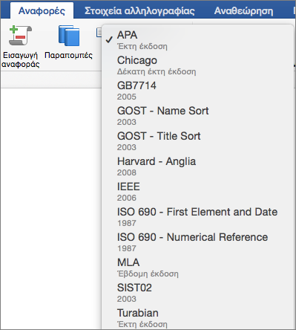
Δημιουργία πηγής
Για να προσθέσετε μια παραπομπή στο έγγραφό σας, πρέπει πρώτα να προσθέσετε την πηγή που χρησιμοποιήσατε
Στην καρτέλα Αναφορές, κάντε κλικ στο βέλος δίπλα στην επιλογή Στυλ βιβλιογραφίας και κάντε κλικ στο στυλ που θέλετε να χρησιμοποιήσετε για την αναφορά και την πηγή. Για παράδειγμα, στα έγγραφα κοινωνικών επιστημών χρησιμοποιείται συχνά το στυλ Harvard ή APA για αναφορές και πηγές
Κάντε κλικ στο τέλος μιας πρότασης ή φράσης την οποία θέλετε να αναφέρετε
Στην καρτέλα Αναφορές, κάντε κλικ στην επιλογή Εισαγωγή αναφοράς

Slide 41
Δημιουργία πηγής (2)
Στο παράθυρο διαλόγου Δημιουργία πηγής, δίπλα στο στοιχείο Τύπος πηγής, επιλέξτε τον τύπο του αρχείου προέλευσης που θέλετε να χρησιμοποιήσετε (για παράδειγμα, ένα βιβλίο ή μια τοποθεσία Web)
Εισαγάγετε τις λεπτομέρειες της πηγής και επιλέξτε το ΟΚ. Η πηγή θα προστεθεί ως παραπομπή στο σημείο που επιλέξατε μέσα στο έγγραφό σας
Όταν ολοκληρώσετε αυτά τα βήματα, η παραπομπή θα προστεθεί στη λίστα με τις διαθέσιμες παραπομπές. Την επόμενη φορά που θα θέλετε να παραπέμψετε σε αυτήν την αναφορά, δεν χρειάζεται να την πληκτρολογήσετε από την αρχή. Μπορείτε απλώς να προσθέσετε την παραπομπή (δείτε τα βήματα στη διαδικασία παρακάτω).

Slide 42
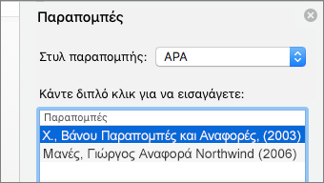
Προσθήκη παραπομπής στο κείμενο
Κάντε κλικ στο τέλος μιας πρότασης ή φράσης την οποία θέλετε να αναφέρετε και, στη συνέχεια στην καρτέλα Αναφορές, κάντε κλικ στην επιλογή Παραπομπές.
Στο παράθυρο Παραπομπές στα δεξιά, κάντε διπλό κλικ στην παραπομπή που θέλετε να προσθέσετε.

Slide 43
Δημιουργία βιβλιογραφίας
Η λίστα των παρατιθέμενων εργασιών είναι μια λίστα όλων των έργων που αναφέρατε (ή παραθέσατε) στο έγγραφό σας
Στο έγγραφό σας, κάντε κλικ στο σημείο όπου θέλετε να εμφανίζεται η βιβλιογραφία (συνήθως στο τέλος του εγγράφου, μετά από μια αλλαγή σελίδας)
Στην καρτέλα αναφορές, κάντε κλικ στο βέλος δίπλα στην επιλογή βιβλιογραφία και, στη συνέχεια, κάντε κλικ στην επιλογή Εισαγωγή βιβλιογραφίας

Slide 44
Σύγκριση εργαλείων διαχείριση βιβλιογραφίας με ενσωματωμένο εργαλείο του Word
Ποια είναι τα πλεονεκτήματα / μειονεκτήματα των εργαλείων διαχείριση βιβλιογραφίας;
Ποια είναι τα πλεονεκτήματα / μειονεκτήματα του ενσωματωμένου εργαλείου του Word;
Π.χ. γίνεται αυτοματοποιημένη εισαγωγή πηγών στο Word;
Μπορεί ο χρήστης να ορίσει τη δική του μορφή αναφοράς ή να επιλέξει ανάμεσα σε χιλιάδες έτοιμες;

Slide 45
Ευχαριστώ για την προσοχή σας!!!

